Slide 1
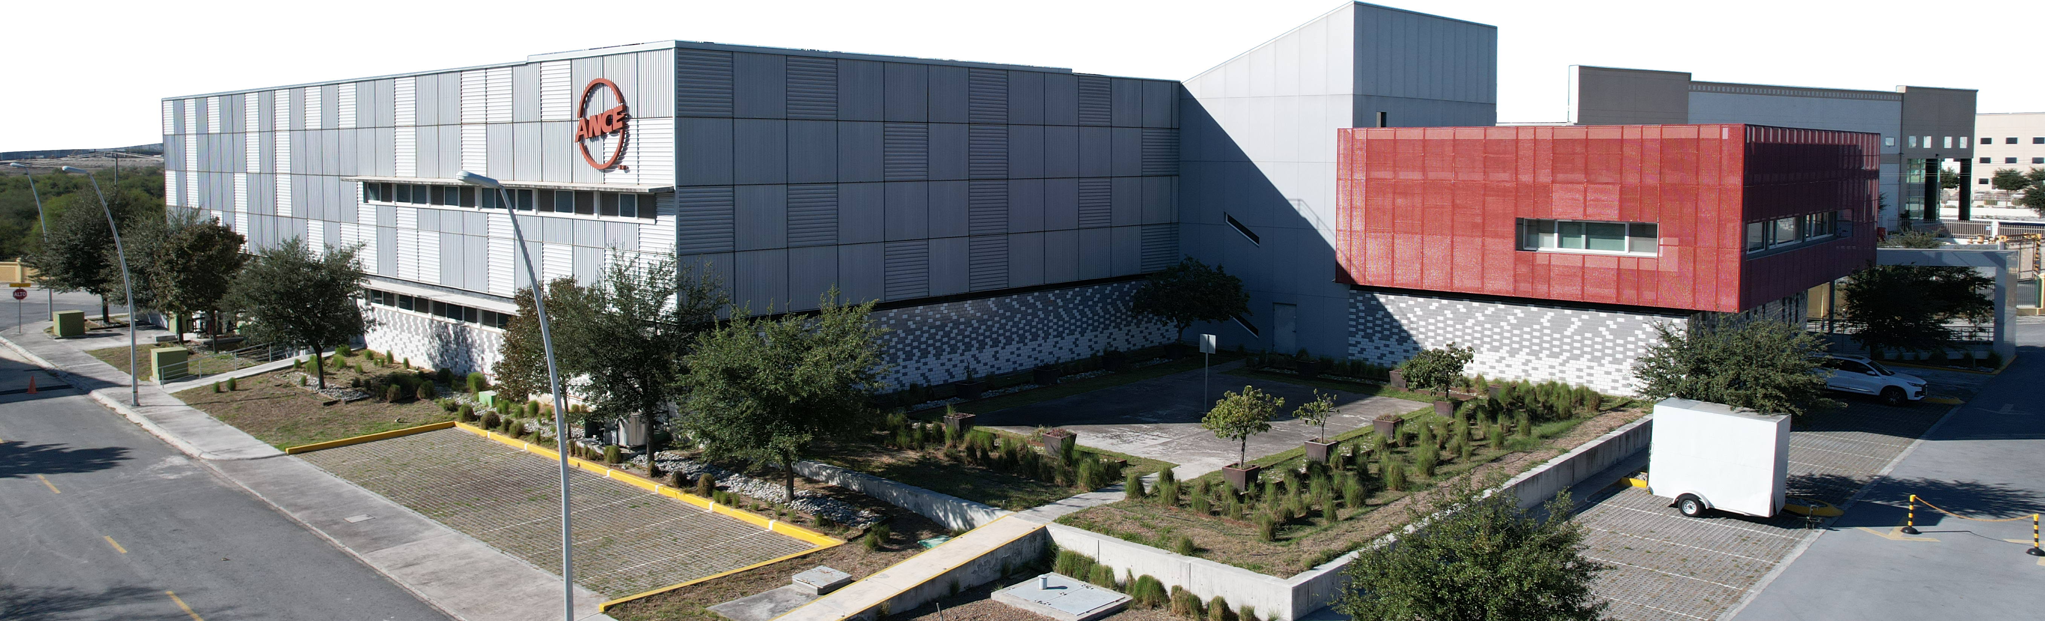

Slide 2
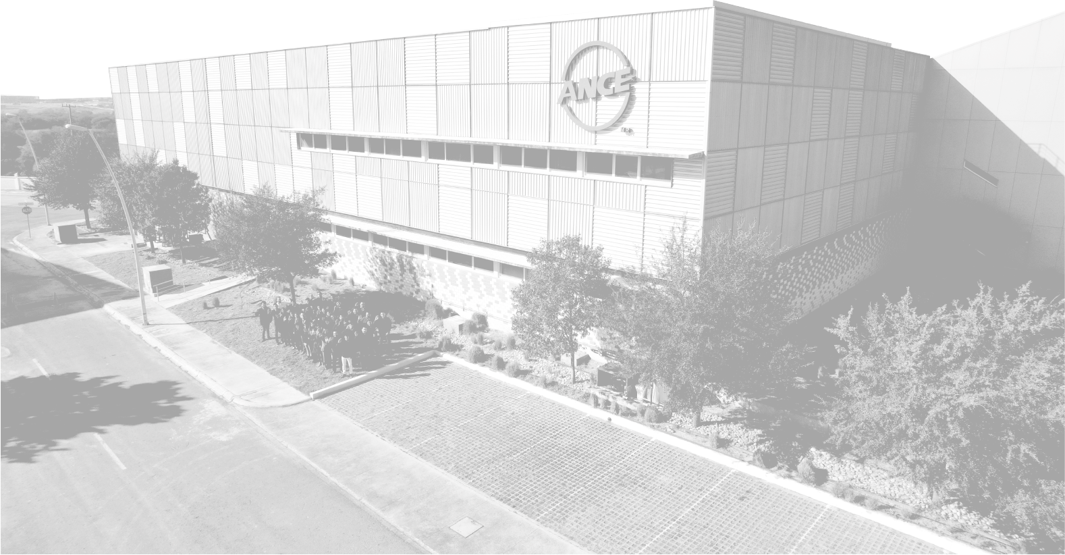
Retos de la Normalización Técnica
en la Descentralización de los Sistemas Eléctricos
M. En C. Miriam Floricelda Sánchez Galván
Ingeniero Especialista
Organismos de Inspección
miriam.sanchez@ance.org.mx

Slide 3

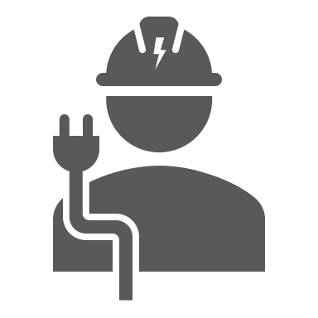


DESCENTRALIZACIÓN DE LOS SISTEMAS ELÉCTRICOS
¿ Que es un Sistema Eléctrico Centralizado?
En México y en la mayoría de los países a nivel mundial, la energía eléctrica se produce en sistemas centralizados, es decir, la mayor parte de la electricidad se origina en las grandes Centrales de Generación y posteriormente la energía debe ser transportada a través de la RNT y RGD hasta los Centros de Carga.
Sistema Eléctrico Nacional Mexicano
Capacidad de generación del SEN: 87,275 MW, para abastecer la demanda CFE GENERACIÓN + PIE participa con el 68%.
El 35% de la capacidad es a base de energías limpias y el 18% de esta capacidad es intermitente.
El 9% son parques fotovoltaicos los cuales no están disponibles para las demandas nocturnas, el 98.5% de esta generación es privada.

Slide 4
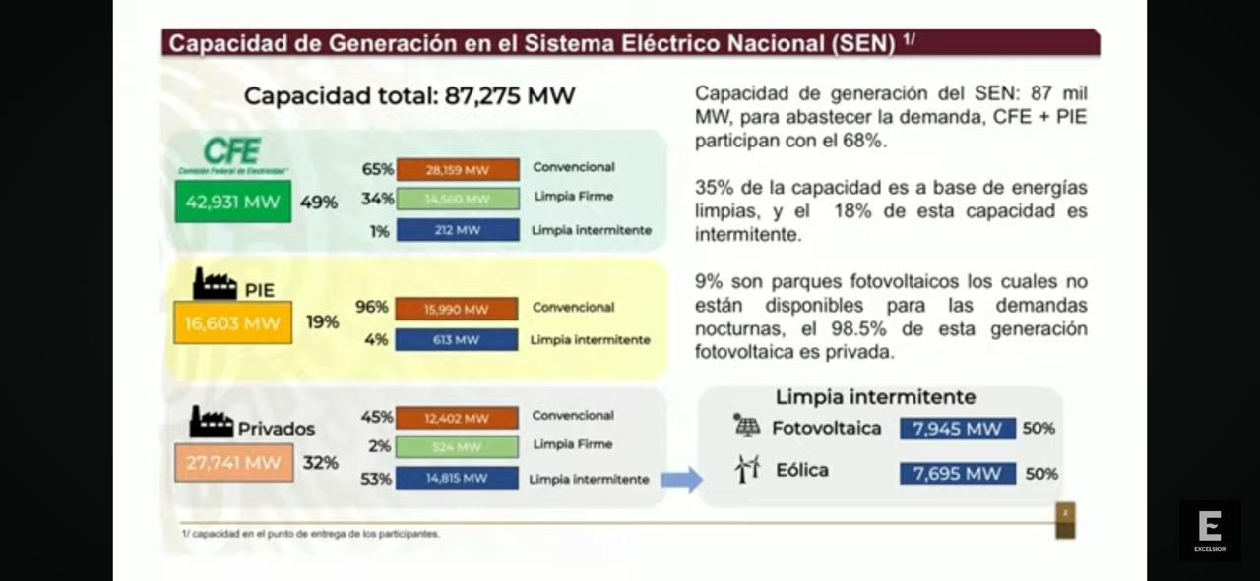
DESCENTRALIZACIÓN DE LOS SISTEMAS ELÉCTRICOS
Capacidad de Generación del Sistema Eléctrico Nacional
Información al 16 de mayo del 2024 Fuente: Boletín de Prensa, www.cfe.gob.mx

Slide 5
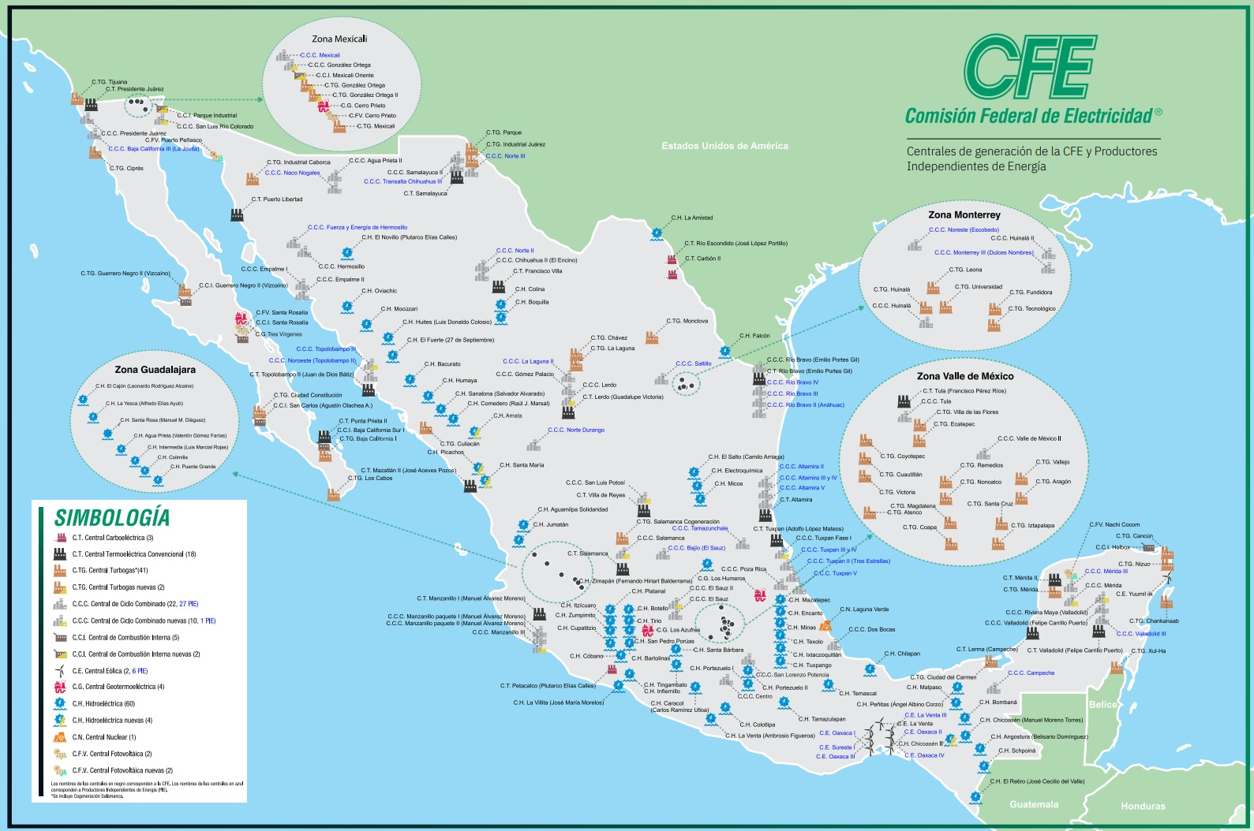
DESCENTRALIZACIÓN DE LOS SISTEMAS ELÉCTRICOS
Ubicación Geográfica del Parque de Generación CFE + PIE
Información a Noviembre 2023 Fuente: CFE-SNNR, al 15 de Dicembre de 2023

Slide 6
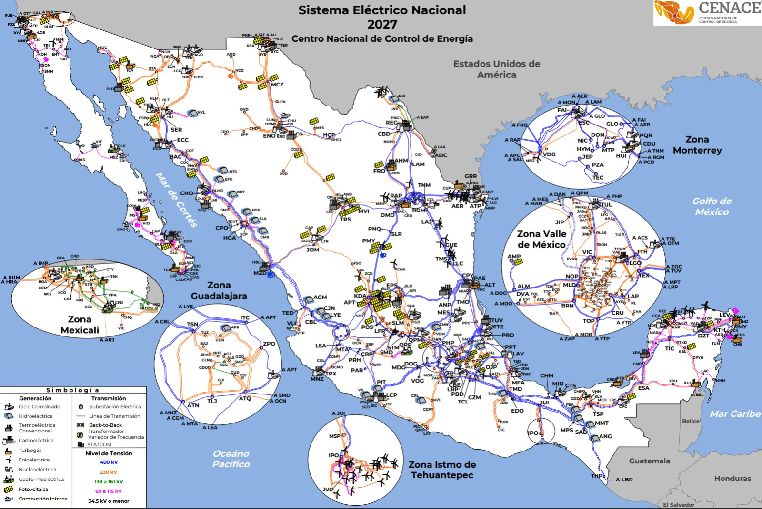
DESCENTRALIZACIÓN DE LOS SISTEMAS ELÉCTRICOS
Proyección del SEN al 2027: Generación + LT
Fuente: Modelo General de Planeación CENANCE 2022-2027

Slide 7
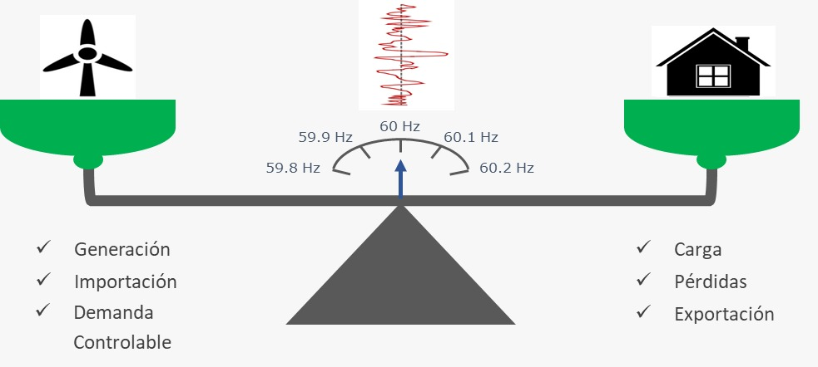
DESCENTRALIZACIÓN DE LOS SISTEMAS ELÉCTRICOS
¿ Cuales son las ventajas de un Sistema Eléctrico Centralizado?
Atender a la finalidad de garantizar la continuidad y la calidad del suministro de energía eléctrica, y fomentar el desarrollo eficiente y confiable de la infraestructura del SEN, para beneficio de todos sus usuarios.
Controlar y mantener estables los parámetros de tensión y frecuencia mediante generadores síncronos, no importando el tipo de tecnología utilizada como fuente primaria de generación.
Disponer de la energía eléctrica para satisfacer la demanda las 24 horas.
Programación y ejecución de los mantenimientos a las Unidades Generadoras sin que se afecte a la demanda eléctrica contando con otros generadores disponibles.

Slide 8

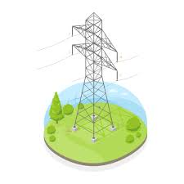
DESCENTRALIZACIÓN DE LOS SISTEMAS ELÉCTRICOS
¿ Cuales son las desventajas de un Sistema Eléctrico Centralizado?
La demanda eléctrica global incrementa a un ritmo que superará la tasa de crecimiento de todas las fuentes de energía no renovable.
Se debe trabajar en la inclusión de energías limpias para alcanzar los objetivos del cambio climático.
Usualmente, el nivel de las pérdidas de energía se encuentra en el rango del 1 al 2% en transmisión, y las pérdidas en el segmento de distribución pueden variar entre 5 al 6%, por lo que se presentan altas pérdidas al llevar la energía a los centros de carga.
Poca habilidad de un sistema eléctrico para adaptarse a las condiciones de variabilidad e incertidumbre en generación y demanda, de forma confiable y costo eficiente, es decir baja flexibilidad del SEN.
Incapacidad de un sistema eléctrico para anticiparse, prepararse y adaptarse rápidamente en su operación e infraestructura ante una situación perturbadora a través de la evaluación, mecanismos y estrategias de recuperación, es decir no es resiliente. Ejemplo: Condiciones climáticas atípicas.
Altos costos de Operación y Mantenimiento.

Slide 9
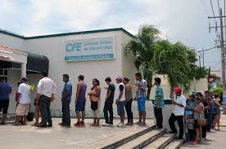
DESCENTRALIZACIÓN DE LOS SISTEMAS ELÉCTRICOS
¿ Cuáles son las desventajas de un Sistema Eléctrico Centralizado?
Los sistemas centralizados de distribución de energía suelen estar controlados por pocas y grandes empresas de servicios públicos u operadores de la red que tienen un monopolio u oligopolio sobre el mercado. Esto significa que los clientes tienen poco o nada que decir sobre cómo se genera, entrega y fija el precio de su electricidad.
También tienen opciones limitadas para cambiar a diferentes proveedores o fuentes de energía que podrían adaptarse mejor a sus preferencias, necesidades o valores.
Baja integración de los recursos energéticos distribuidos. Los recursos energéticos distribuidos son fuentes de energía a pequeña escala y descentralizadas que se encuentran cerca del punto de consumo, como paneles solares, turbinas eólicas, baterías o microrredes. Sin embargo, los sistemas centralizados de distribución de energía no están diseñados para acomodar recursos de energía distribuida, ya que pueden crear desafíos técnicos, económicos y regulatorios para el sistema.

Slide 10
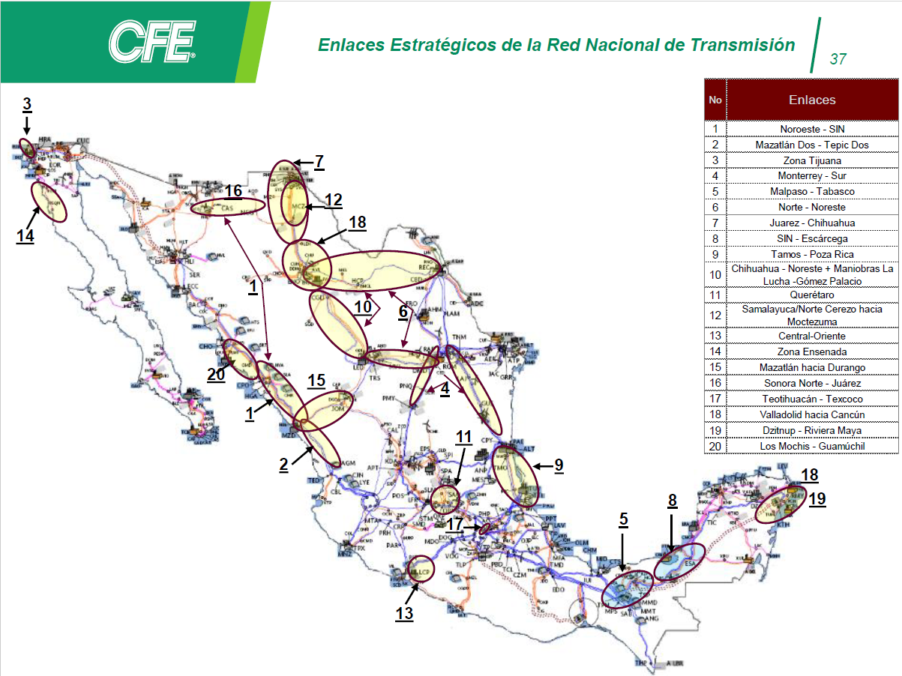
DESCENTRALIZACIÓN DE LOS SISTEMAS ELÉCTRICOS
ENLACES QUE PRESENTAN MAYOR SATURACION EN EL SEN
Fuente: Seguimiento Operativo CFE 28 de mayo del 2024

Slide 11
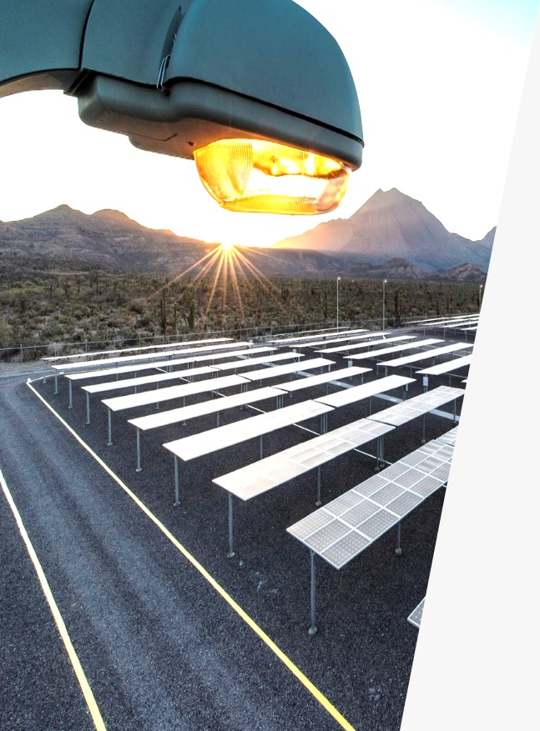
¿Que valor aporta la descentralización del Sistema Eléctrico?

Slide 12
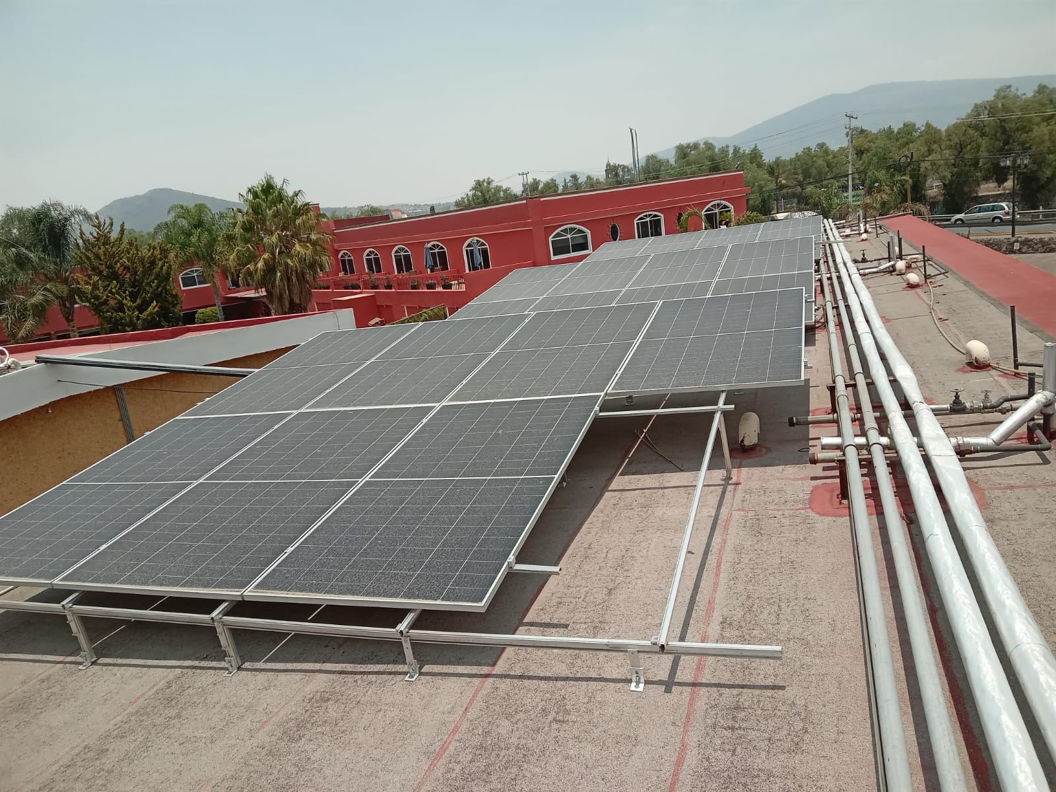
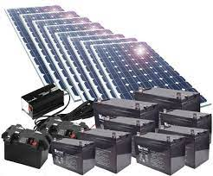
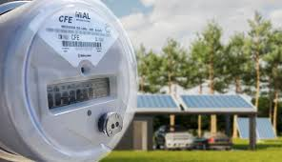

Ventajas de la Descentralización:
Acercar la generación de energía eléctrica
a los puntos de consumo:
Puede evitar la necesidad de nuevas líneas de transmisión, cuyos largos tiempos de construcción son uno de los principales desafíos de la transición energética.
Las Unidades de Generación y Sistemas de Almacenamiento son de menor escala:
Cuando son instalados cerca o por los mismos
consumidores, haciendo que su construcción
sea en menor tiempo y que su operación sea
más sencilla.
Los consumidores podrían ser capaces de lograr
no solo cubrir su consumo propio, sino que
son capaces de exportar sus excedentes,
resultando además en un abastecimiento
energético más robusto.
Independencia energética:
Ambiental:
Menos emisiones de CO2 por generación de electricidad a través de energías renovables.

Slide 13
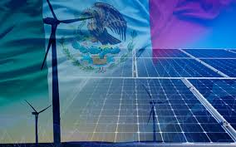
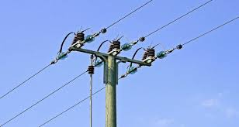
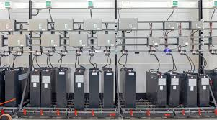

Desventajas de la Descentralización:
Política Energética en México
Grupo acotado de generadores produciendo para la mayoría del país.
Atención de demandas a los permisionarios.
Monopolio natural del estado.
No contamos con Redes de Transmisión y distribución que cuenten mas medios de seccionamiento que permitan aislar una falla.
Tenemos un creciente problema de saturación de nodos a nivel nacional.
Monitoreo deficiente de tiempo real que distingue la importancia de que exista un intercambio de información entre transmisión y distribución
Flexibilidad en los Sistemas de Transmisión y Distribución.
Sistemas de Almacenamiento de
Energía
Atenuar la intermitencia con sistemas de almacenamiento de energía como Bancos de Baterías, Condensadores Síncronos o Volantes de Inercia.
Regulación Técnica y Normatividad
Se desarrollan especificaciones técnicas que no evolucionan al mismo tiempo que los avances tecnológicos.

Slide 14
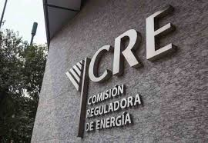
MARCO REGULATORIO DE LA GENERACIÓN DISTRIBUIDA CRE
Disposiciones Administrativas de Carácter General, los modelos de contrato, la metodología de cálculo de contraprestación y las especificaciones técnicas generales, aplicables a las centrales eléctricas de generación distribuida y generación limpia distribuida.
Bases del Mercado
Manual de Interconexión de Centrales de Generación con capacidad menor a 0.5 MW
Lineamientos que establecen los criterios para el otorgamiento de Certificados de Energías Limpias y los requisitos para su adquisición
Disposiciones Administrativas de carácter general para el funcionamiento del Sistema de Gestión de Certificados y Cumplimiento de Obligaciones de Energías Limpias
Disposiciones administrativas de carácter general en materia de verificación e inspección de la industria eléctrica en las áreas de generación, transmisión y distribución de energía eléctrica.

Slide 15

Estándares mexicanos existentes en los Sistemas Descentralizados
Código | Titulo | Comité Técnico
NMX-J-618-ANCE-2015 Parte 1 a la Parte 7. | Evaluación de la seguridad en módulos fotovoltaicos (FV). | GT ER
NMX-J-643-ANCE-2011Parte 1 a la Parte 13. | Dispositivos fotovoltaicos. | GT ER
NMX-J-655-ANCE-2012. Parte 1 a la Parte 3. | Desempeño y eficiencia en sistemas fotovoltaicos (FV) | GT ER
NMX-J-656/1-ANCE-2012Parte 1. | Evaluación de la seguridad en dispositivos fotovoltaicos (FV) – Seguridad en equipos de conversión de energía para uso en sistemas fotovoltaicos (FV) – PARTE 1: Requisitos generales | GT ER
NMX-J-657/1-ANCE-2011 | Sistemas híbridos y de energía renovable - Guía para la electrificación rural – Parte 1: Introducción general | GT ER
NMX-J-676-ANCE-2013 | Sistemas de energía fotovoltaicos (FV) interconectados a las redes de suministro - Características de la interfaz de interconexión con la compañía suministradora. | GT ER
NMX-J-691-ANCE-2014 | Sistemas fotovoltaicos que se conectan a la red eléctrica - Requisitos mínimos para la documentación del sistema, pruebas de puesta en servicio e inspección | GT ER
NMX-J-693-ANCE-2014 | Sistemas de energía fotovoltaicos (FV) - Supervisión del desempeño de los sistemas fotovoltaicos – Lineamientos para la medición, el intercambio y el análisis de datos | GT ER
COMITÉ DE
ENERGIAS
RENOVABLES

Slide 16
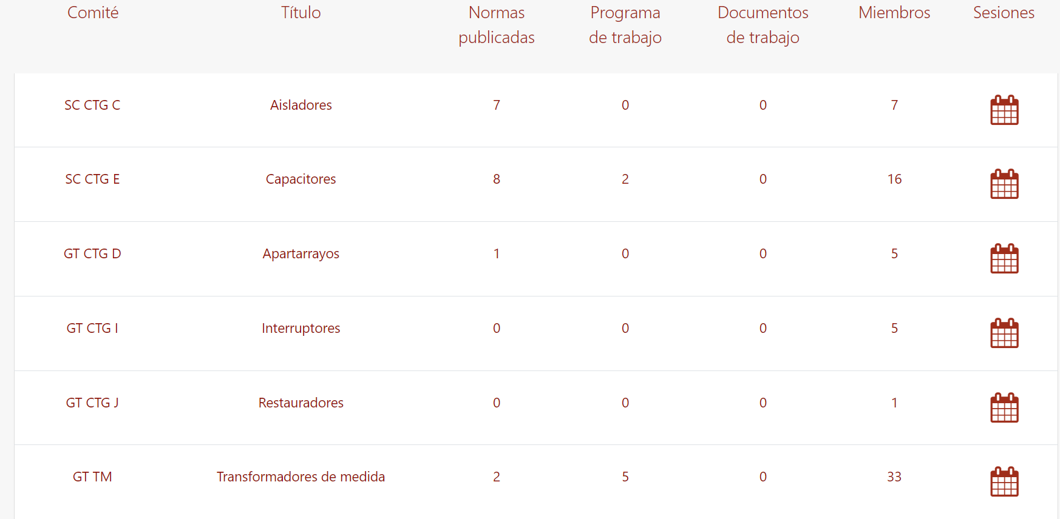
Estándares mexicanos existentes en los Sistemas Descentralizados
COMITÉ DE
CORDINACIÓN DE AISLAMIENTO, GENERACIÓN, TRANSMISIÓN Y DISTRIBUCIÓN

Slide 17
Estándares mexicanos existentes en los Sistemas Descentralizados
Código | Titulo | Comité Técnico
NMX-J-673-25-ANCE-2017 | Sistemas de generación de energía eólica – Parte 25-1: Interacción para la supervisión y el control de plantas de energía eólica – Descripción general de principios y modelos | GT CONANCE
NMX-J-720-3-ANCE-2019 | Máquinas eléctricas rotatorias - Parte 3: Requisitos específicos para generadores síncronos accionados por turbinas de vapor o turbinas de gas de combustión. | GT CONANCE
NMX-J-281/601-ANCE-2011 | Vocabulario electrotécnico - Parte 601: Generación, transmisión y distribución de energía eléctrica - Generalidades | GT 64A
Generación de
Energía Eléctrica

Slide 18
Normalización Técnica existente en los Sistemas Descentralizados
Código | Titulo | Comité Técnico
NMX-J-618-ANCE-2015 Parte 1 a la Parte 7. | Evaluación de la seguridad en módulos fotovoltaicos (FV). | GT ER
NMX-J-643-ANCE-2011Parte 1 a la Parte 13. | Dispositivos fotovoltaicos. | GT ER
NMX-J-655-ANCE-2012. Parte 1 a la Parte 3. | Desempeño y eficiencia en sistemas fotovoltaicos (FV) | GT ER
NMX-J-656/1-ANCE-2012Parte 1. | Evaluación de la seguridad en dispositivos fotovoltaicos (FV) – Seguridad en equipos de conversión de energía para uso en sistemas fotovoltaicos (FV) – PARTE 1: Requisitos generales | GT ER
NMX-J-657/1-ANCE-2011 | Sistemas híbridos y de energía renovable - Guía para la electrificación rural – Parte 1: Introducción general | GT ER
NMX-J-676-ANCE-2013 | Sistemas de energía fotovoltaicos (FV) interconectados a las redes de suministro - Características de la interfaz de interconexión con la compañía suministradora. | GT ER
NMX-J-691-ANCE-2014 | Sistemas fotovoltaicos que se conectan a la red eléctrica - Requisitos mínimos para la documentación del sistema, pruebas de puesta en servicio e inspección | GT ER
NMX-J-693-ANCE-2014 | Sistemas de energía fotovoltaicos (FV) - Supervisión del desempeño de los sistemas fotovoltaicos – Lineamientos para la medición, el intercambio y el análisis de datos | GT ER

Slide 19
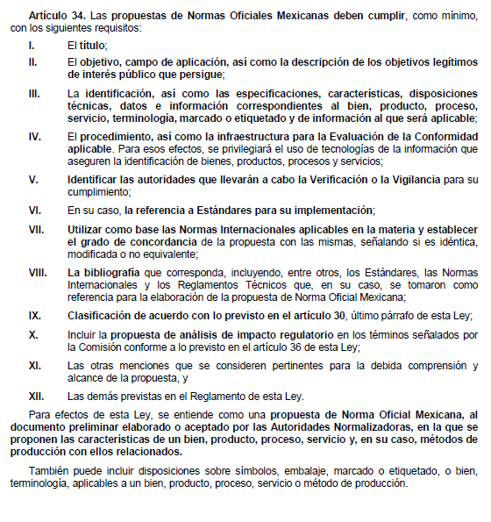
¿Por qué la Normalización Técnica en los Sistemas Descentralizados es un Reto?
Las regulaciones siempre serán consecuencia de los cambios tecnológicos.
Los avances tecnológicos se mueven a alta velocidad, mientras que los procesos legislativos son muchísimo más lentos por las exigencias del propio sistema.
La normalización siempre observará seguridad y desempeño.
Las propuestas de Normas Oficiales Mexicanas deben cumplir como mínimo lo establecido en el articulo 34 de la Ley de la Infraestructura de la calidad.

Slide 20
GRACIAS
POR TU ATENCIÓN

